Slide 1


Memo Prime Säilitades kõige tähtsam

Slide 2


Infokoormus kasvab
Pidev sisu tarbimine vahepealsete unepausidega
on normiks saamas.
Hommikuse podcasti kuulamine, õhtune teleri või youtube saate vaatamine, mitme kordne uudistekanalite ja meilide vaatamine, artiklite lugemine, sõpradega vestlemine, veebikursused – ja see on veel tööd arvestamata.
Memo-prime

Slide 3

Kas meie aju on muutunud 350% produktiivsemaks?
Liiga palju teavet võib viia halvenenud mälu ja keskendumisvõime
^{See on peaaegu 350%} ^{rohkem kui 30 aastat} ^{tagasi.**}
Aga kas meie aju on muutunud 350% produktiivsemaks?
^{34 GB}
^{Teabe arv}
^{9,7 GB}
^{aastat}
Mees 30 aastat tagasi
Kaasaegne inimene
^{töödeldud 9,7 GB}
^{töötleb} ^{34 GB teavet*}
*Vastavalt California ülikooli uuringule
Memo-prime
*https://www.researchgate.net/publication/242562463_How_Much_Information_2009_Report_on_American_Consumers
**https://www.nytimes.com/2009/12/10/technology/10data.html

Slide 4






Lisaks info liikumisele mõjutab mälu ja keskendumist ka:
Elustiil
vanusega seotud muutused*
^{suitsetamine}
^{unepuudus}
^{alkoholi tarbimine}
^{halb toitumine} ^{"halbade rasvade" ülejäägid}
^{lühiajaline mälu -} väheneb 5-10% peale 20 eluaastat
^{pikaajaline mälu -} väheneb järsult peale 70 eluaastat
Memo-prime
*https://pubmed.ncbi.nlm.nih.gov/15450170/
*https://www.ncbi.nlm.nih.gov/pmc/articles/PMC6084281/

Slide 5
Võib-olla need olukorrad juhtub sinuga:
unustate lähedaste sünnipäevad
tähelepanu hajub, tööl ilmuvad
^{vead tähelepanematuse tõttu}
satuda segadusse tavapärasel teel kodust
tööle minnes vales peatuses/jaamas maha
^{kaotada asju ja dokumente}
on raskusi uue teabe vastuvõtmisega
Memo-prime

Slide 6

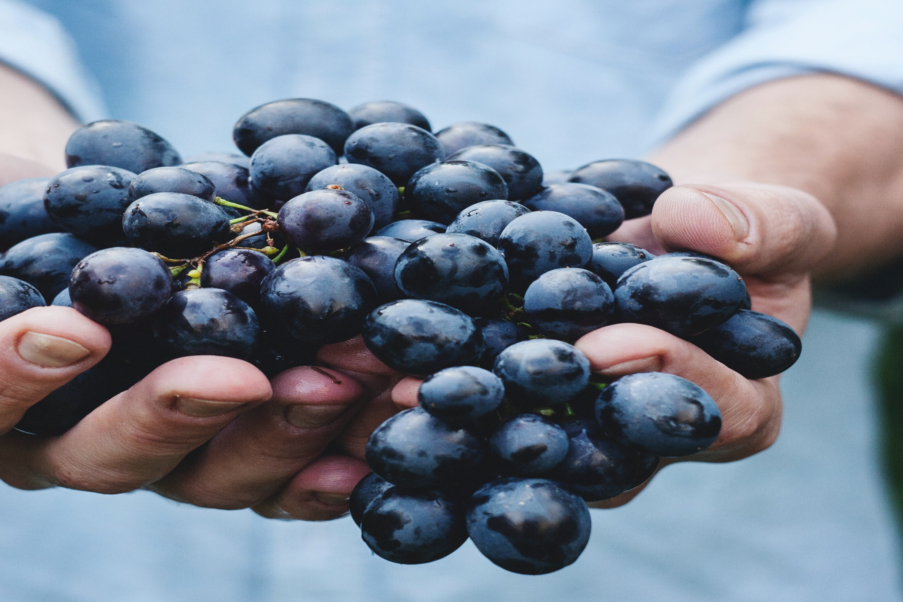
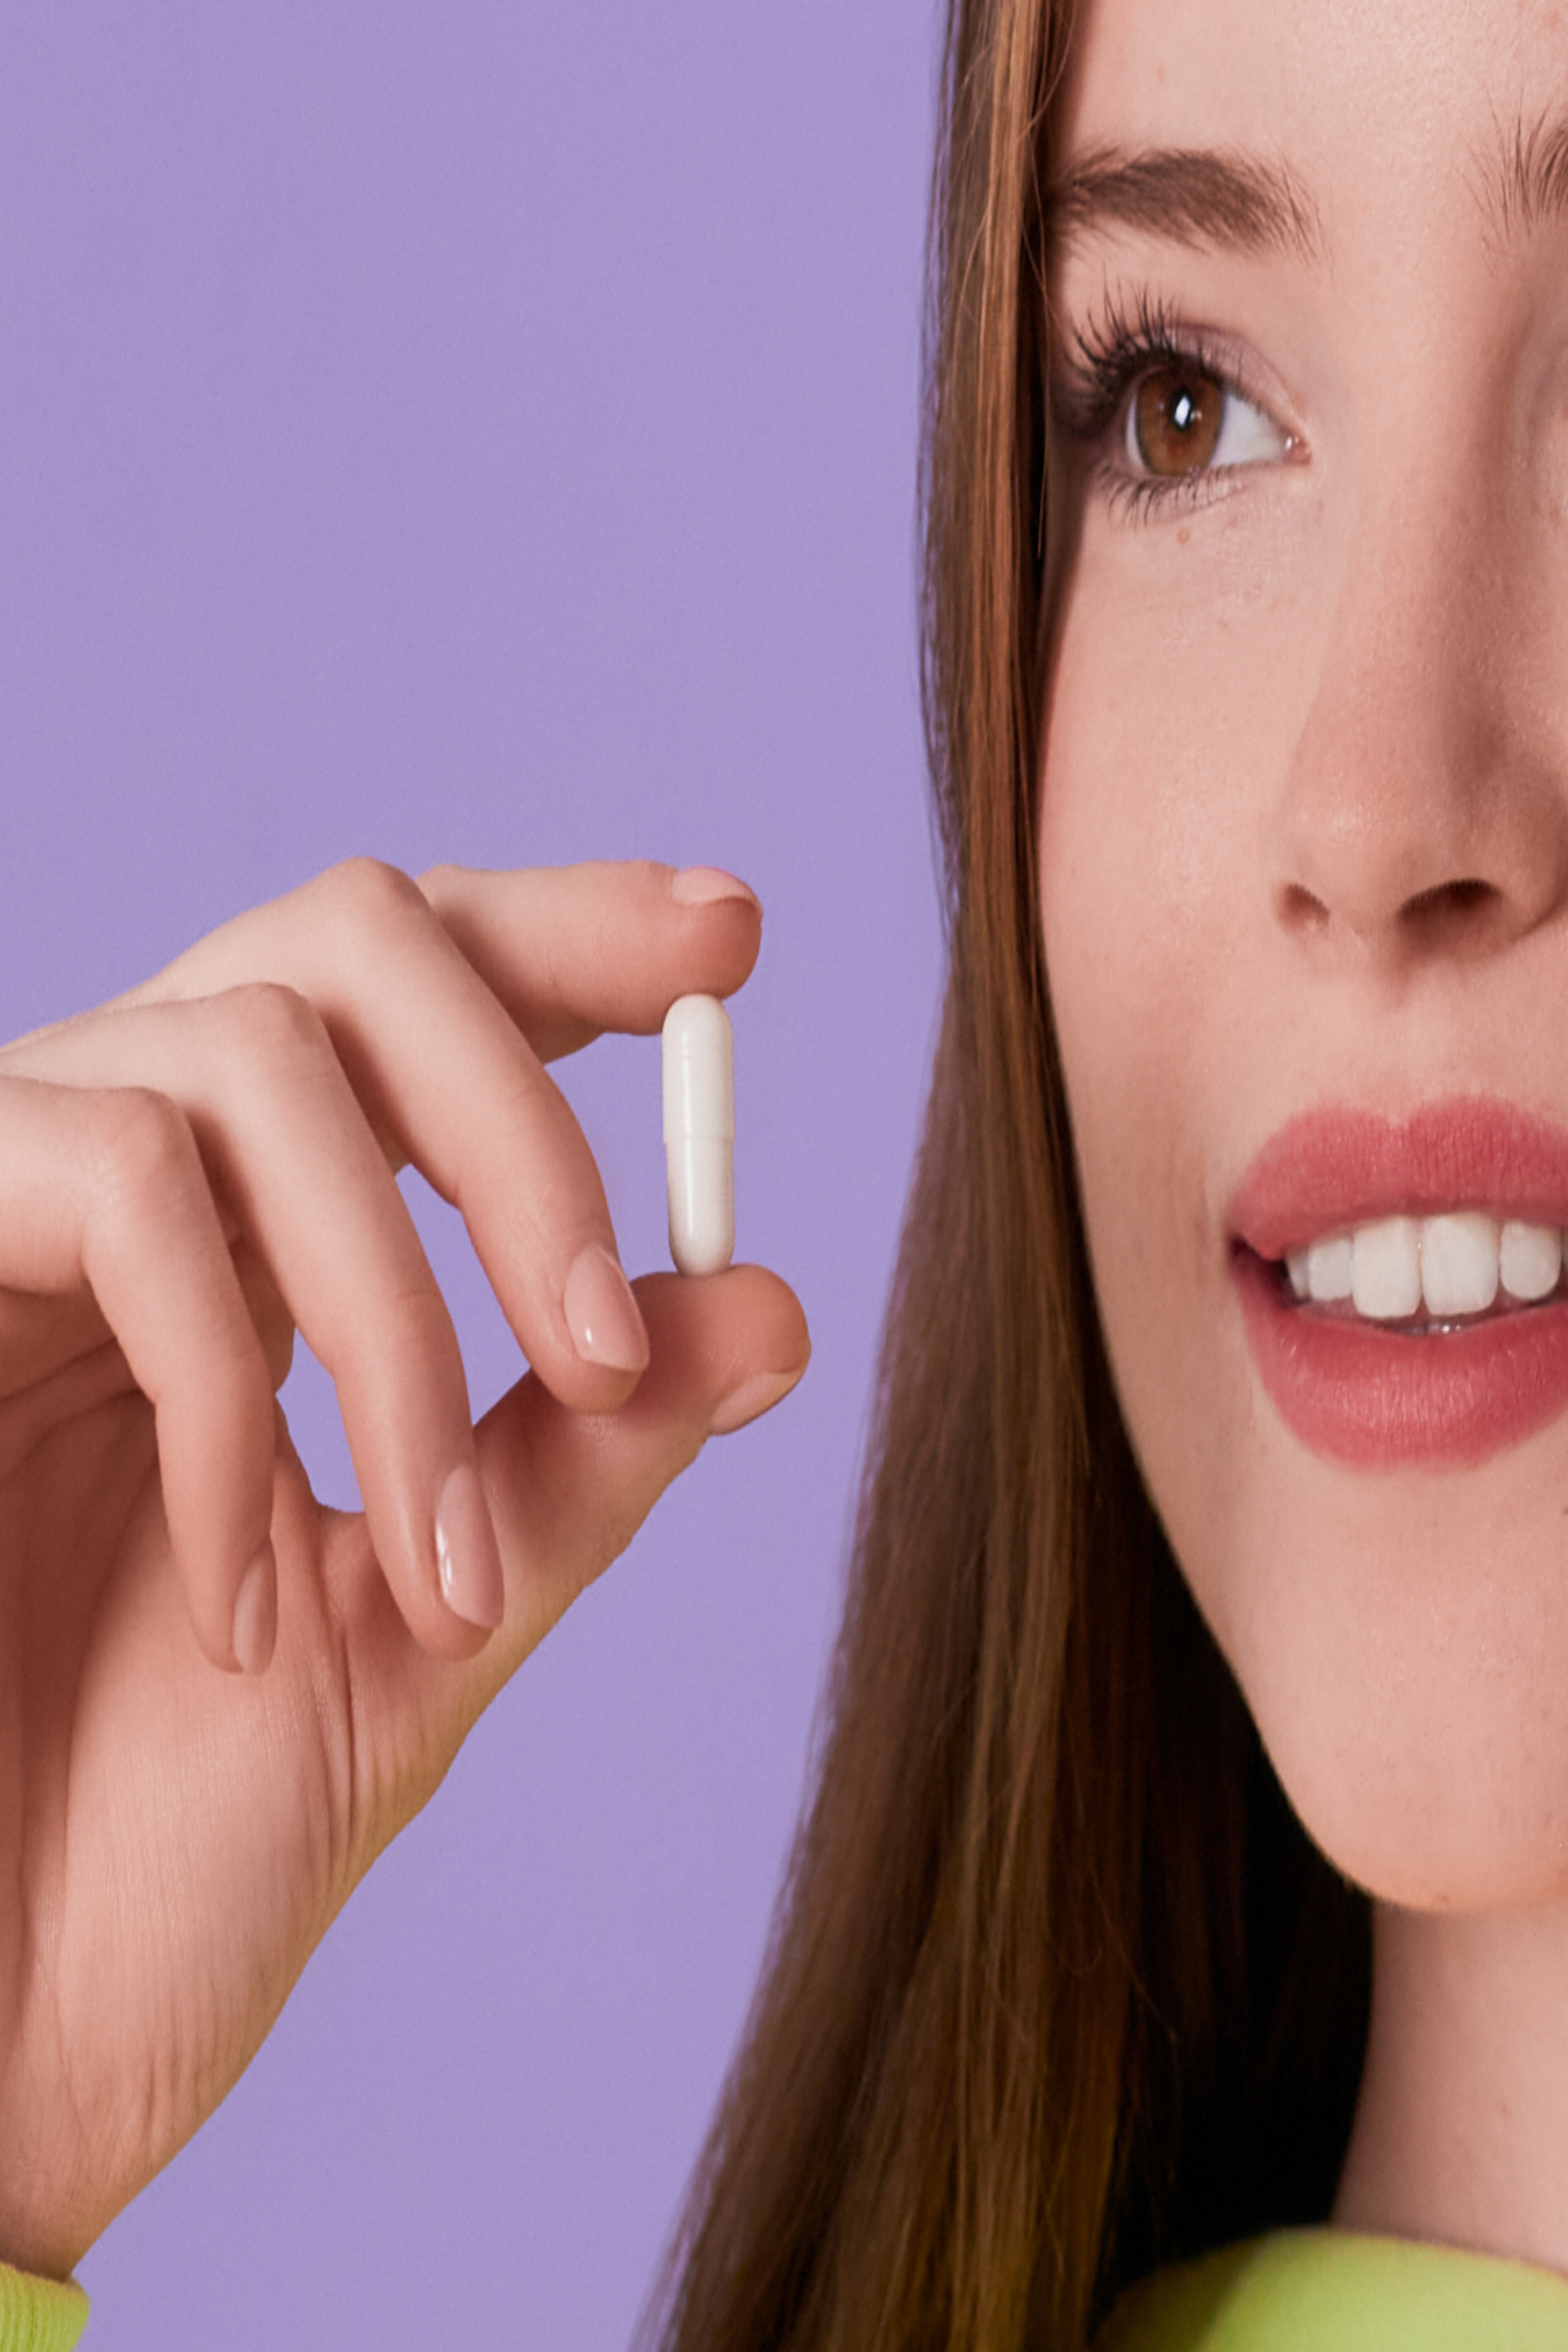
Praegune probleem motiveerib meid asjakohaste lahenduste otsimiseks
Tõhusa ja turvalise viisi leidmine kognitiivsete funktsioonide tugevdamisek on tõeline väljakutse, millega loodus aitab meil toime tulla.
Uute toodete väljatöötamisel valime parimad looduslikud koostisosad ja kasutame kaasaegseid tehnoloogiaid.
See võimaldab meil luua kõige tõhusamaid valemeid , mis pakuvad maksimaalset tervisetuge.
Memo-prime

Slide 7
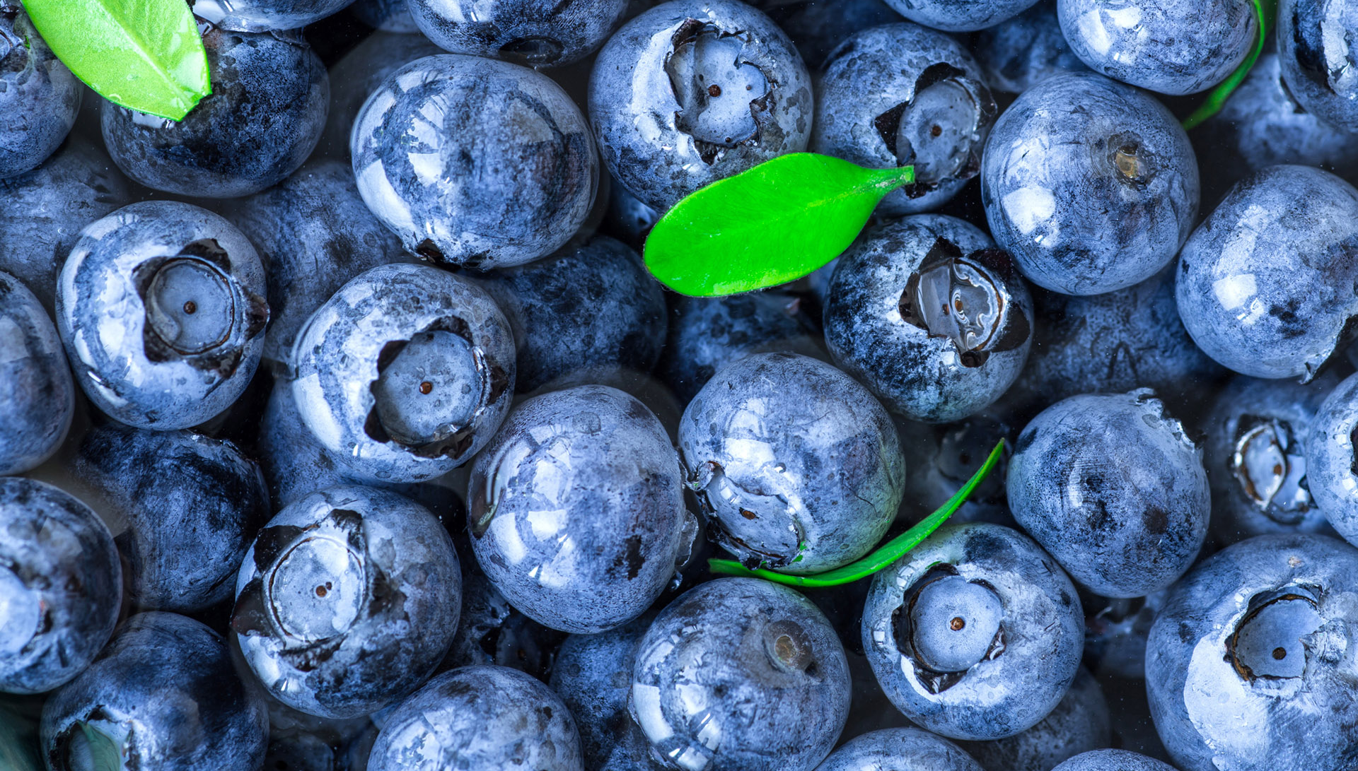
^{Otsime pidevalt lahendusi}
Niisiis, üks leid oli patenteeritud ^{prantsuse viinamarjade} ja Kanada mustikate ekstrakt Memofenool™
Memo-prime

Slide 8
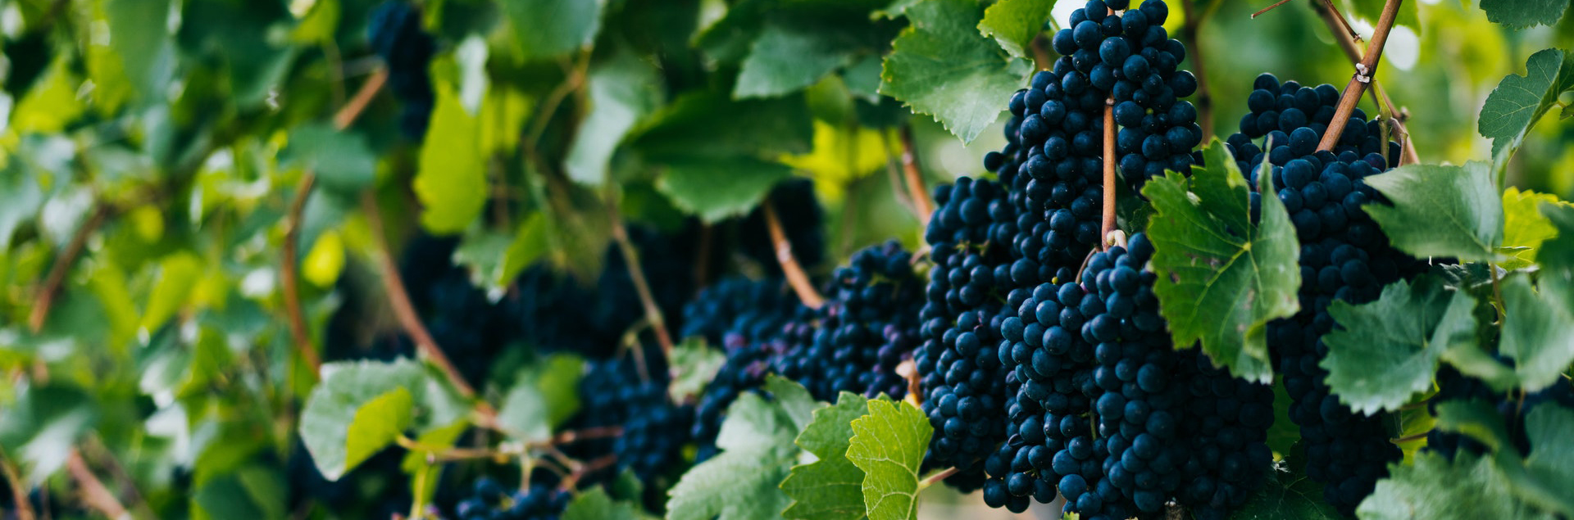
On palju komponente, millel on kognitiivsele funktsioonile positiivne mõju. Üks paljutõotavamaid koostisosi, mille tõhusus on tõestatud, on polüfenoolid.
Ainult loodus ja ei midagi enamat
Memophenol™ sisaldab Kanada mustika ja Prantsuse viinamarja ekstrakte, mis on rikkad polüfenoolide poolest, mis avaldavad positiivset mõju mälule ja keskendumisvõimele.
On palju komponente, millel on positiivne mõju kognitiivsele funktsioonile. Üks paljutõotavamaid koostisosi, mille tõhusus on tõestatud, on polüfenoolid.
Memo-prime

Slide 9



^{Koostisosade sünergia} ^{Memophenol™ tõhususe võti}
Kontsentratsiooni aitavad tõsta Prantsuse Pinot Noir ja Champagne piirkonnast pärit Chardonnay viinamarjaekstrakt.
Memophenol™ kompleksi looduslikud koostisosad toimivad sünergias, suurendades üksteise aktiivsust.
Kanada metsmustika ekstrakt aitab korrigeerida mäluhäireid.
Memo-prime

Slide 10

Uuringud kinnitavad Memophenol™ positiivset mõju kognitiivsetele võimetele
Randomiseeritud topeltpime platseebokontrollitud uuring näitab, et:
regulaarsel manustamisel paraneb episoodiline mälu (inimese elusündmuste, nende koht ja aeg ning nendega seotud emotsioonide mälu)
ja isegi ühekordse annusega suureneb töömälu ja tähelepanu palju pingutust nõudva intellektuaalse ülesande täitmisel
Memophenol™-i hindavad eriti kõrge intellektuaalse koormuse all olevad inimesed ja kooliõpilased, samuti vanemad inimesed, kellel on vanusega seotud muutuste tunnused.
Memo-prime

Slide 11









Memophenol™ tõhusus on rahvusvaheliselt tunnustatud
^{BEST INGREDIENT} ^{(PARIM KOOSTISOSA)}
^{BEST INNOVATION} ^{(PARIM UUENDUS)}
Vitafoods Europe 2017, 2019 «Healthy Ageing» («Tervislik vananemine») kategoorias
French Innovation Corner 2016 farmaatsiatoodete kategoorias
^{Sertifikaadid:}
Memo-prime

Slide 12
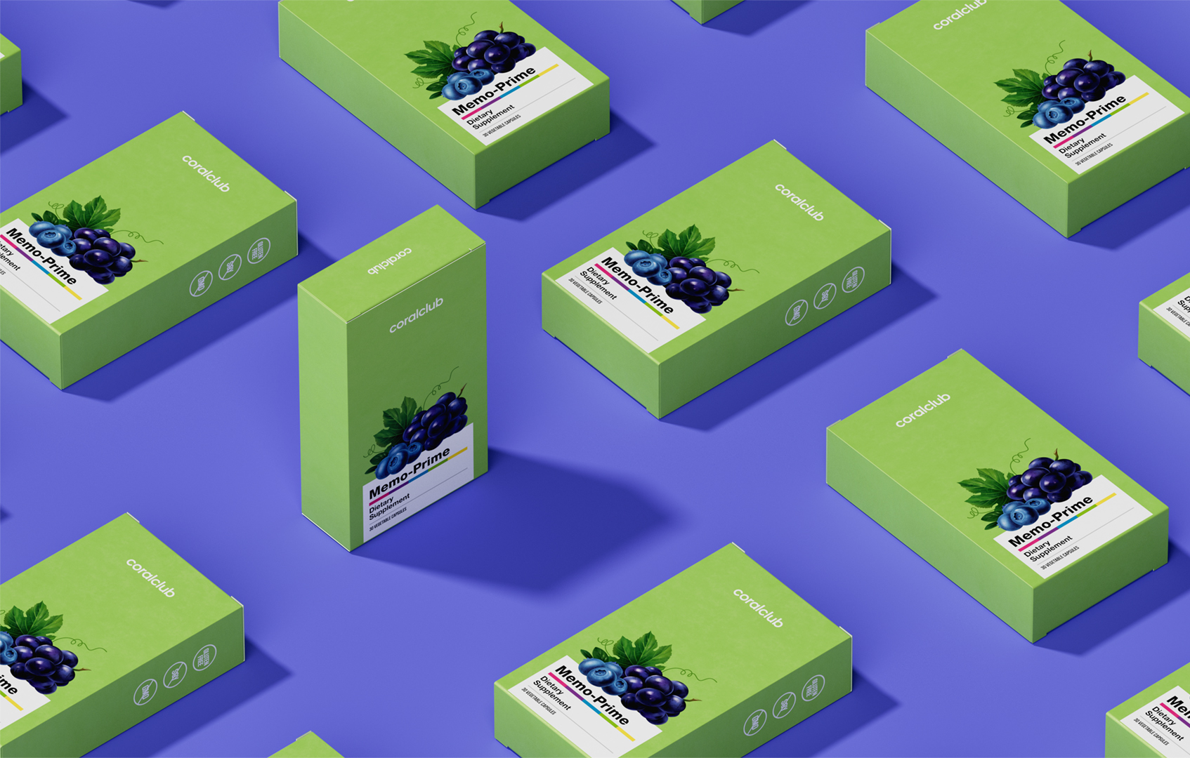
Memophenol™ - peamine koostisosa
uues Memo-Prime’is,
kognitiivsete funktsioonide säilitamiseks
Memo-prime

Slide 13
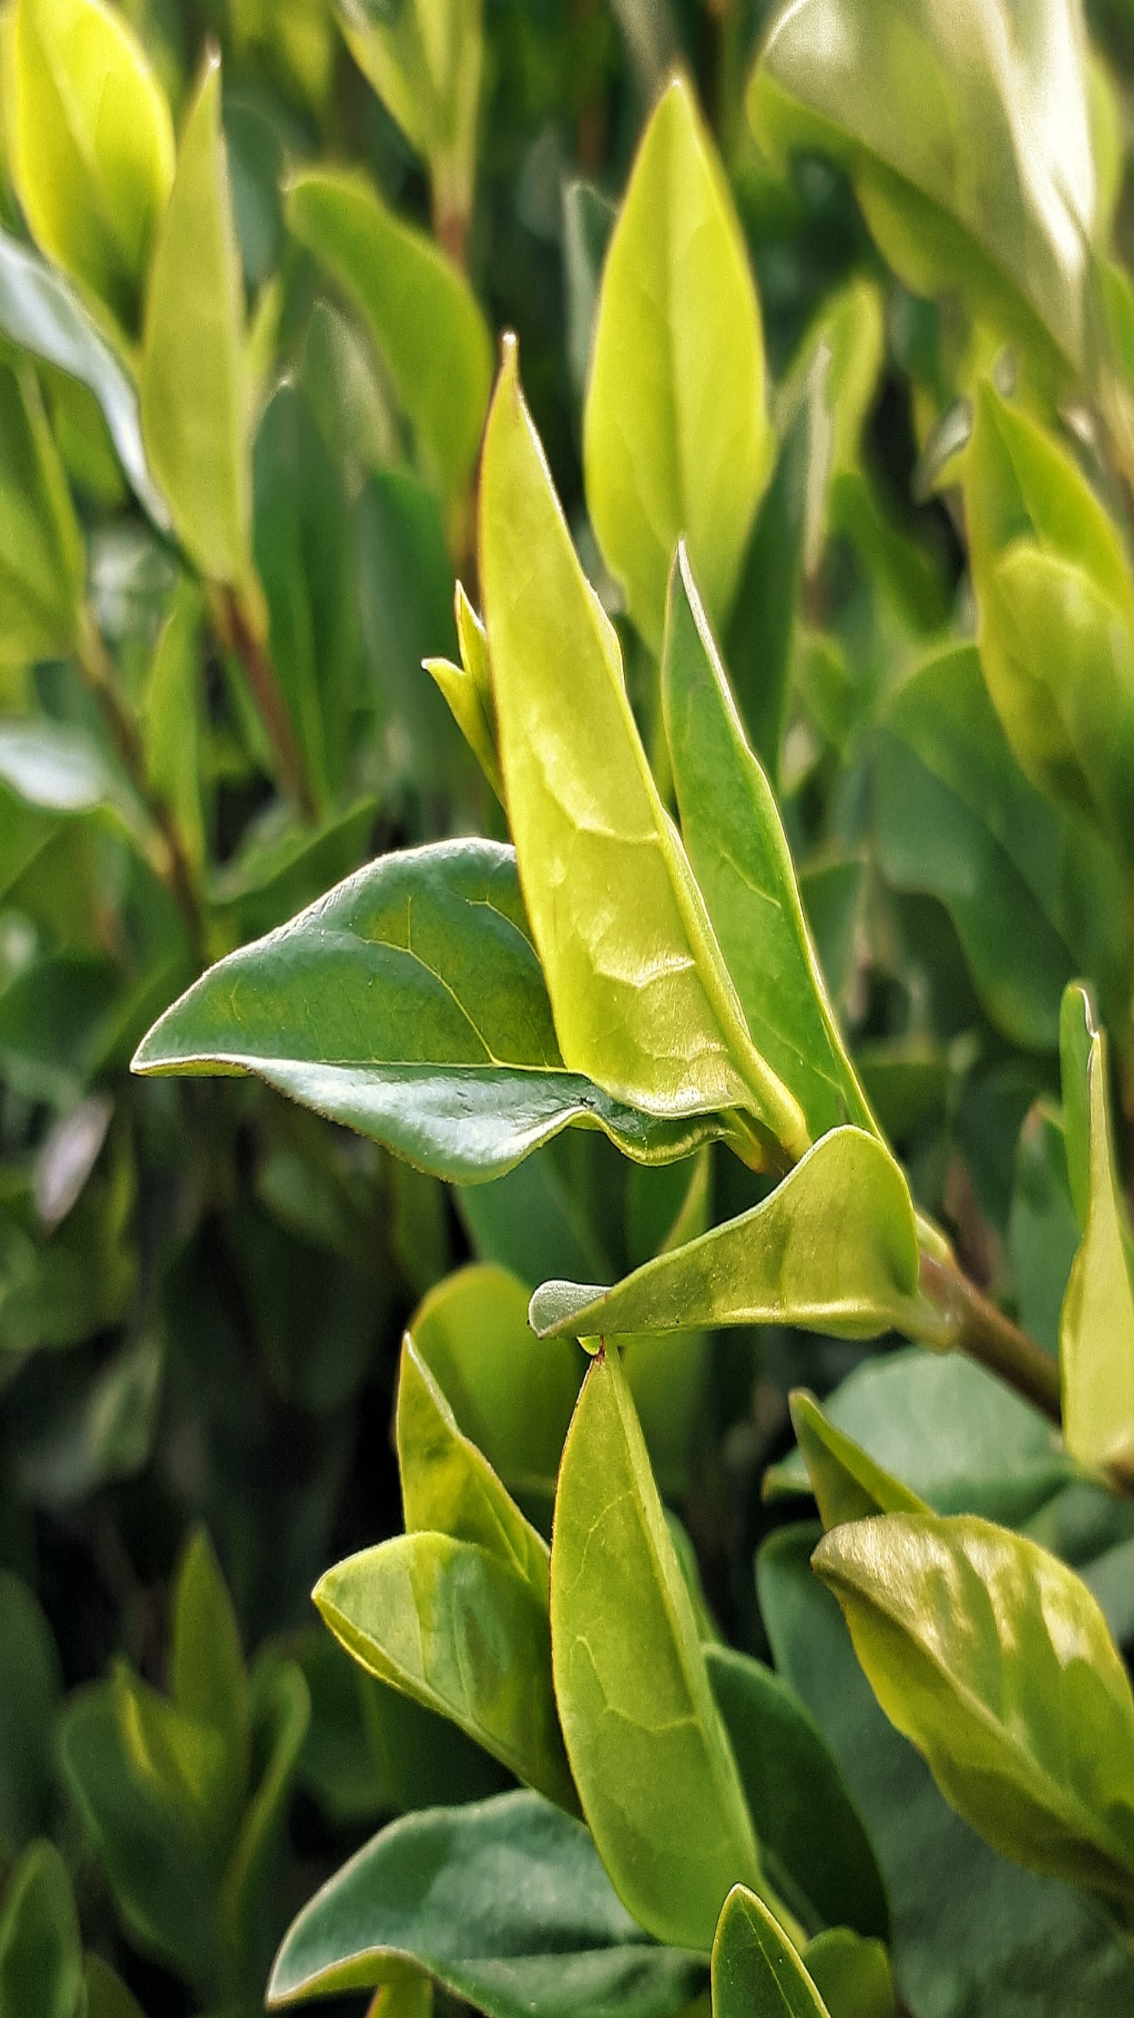



Toote valem on tugevdatud
rohelise tee ekstrakt, mis on rikas polüfenoolide poolest ja on tuntud oma toniseeriva toime poolest
Rohelise tee ekstrakt – looduslikud eelised ^{mälu ja tähelepanu jaoks:}
kaitseb aju enneaegse vananemise eest
parandab vereringet, aktiveerib ajutegevust
^{suurendab stressi talutavust}
Memo-prime

Slide 14




Memo-Prime valem on rikastatud B rühma vitamiinidega
Kuidas vitamiinid kognitiivsete võimete eest hoolitsevad:
AT
^{Toetavad närvisüsteemi tervist}
tagavad piisava energiatase kogu päevaks
^{Parandavad aju verevarustust}
Memo-prime

Slide 15
B-vitamiinide parimad vormid optimaalseks imendumiseks
B-vitamiinide aktiivsed vormid* imenduvad organismis kergesti
^{B12 - metüülkobalamiin}
^{B6-} ^{püridoksaal-5-fosfaat}
^{B9 — Extrafolate-S™}
^{avaldab positiivset mõju} kõikide kudede kasvule ja arengule
toetab südame-veresoonkonna süsteemi tööd
^{toetab kognitiivseid võimeid}
^{aitab vältida aneemiat}
parandab keskendumisvõimet, mälu ja suurendab intelligentsust
^{aitab parandada meeleolu, und} ^{ja mälu}
*Aktiivsed vormid imenduvad organismis kergemini, kuna need ei nõua mitteaktiivsest vormist aktiivseks muutumist.
Memo-prime

Slide 16
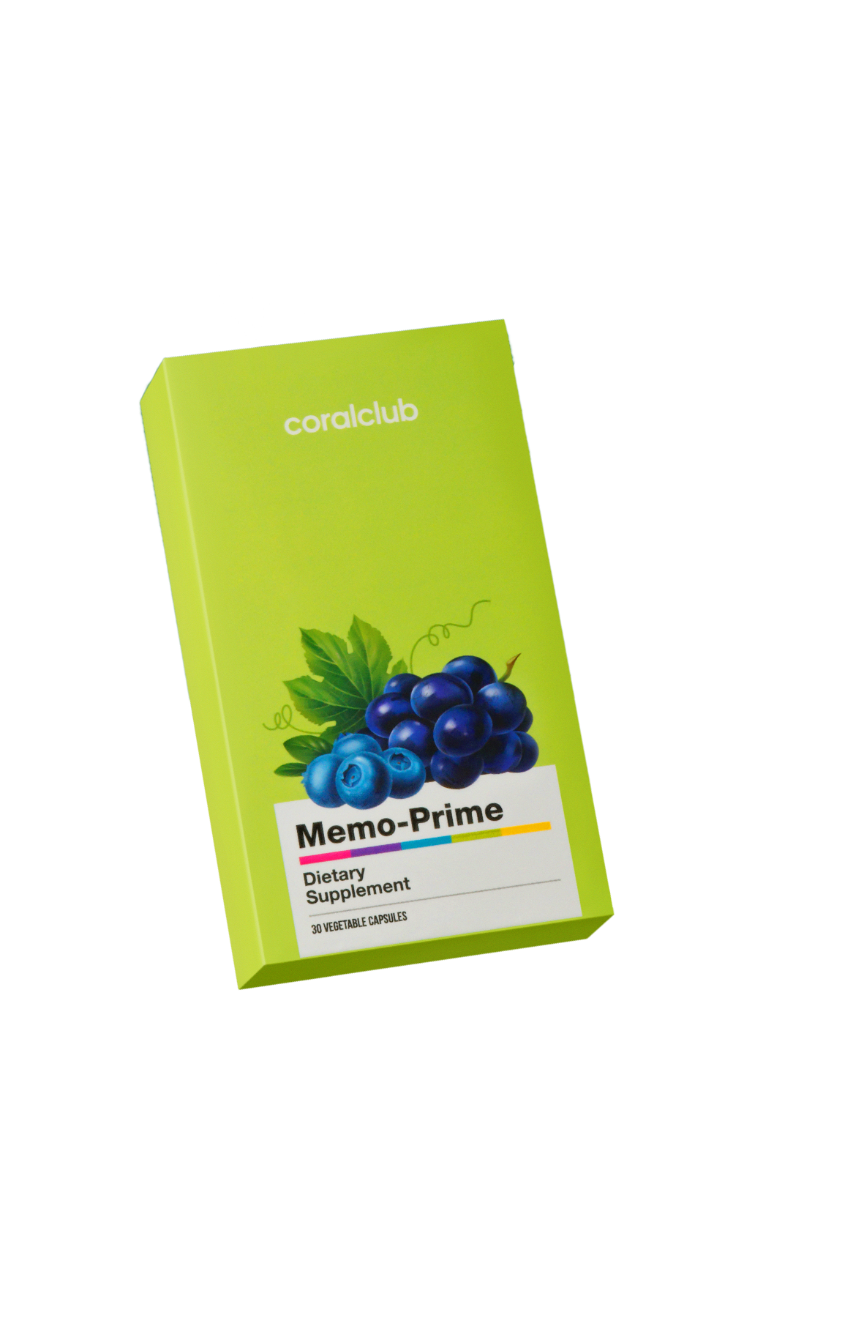
Memo-Prime
Toimeainete sisaldus 1 kapslis:
Memophenol™ (viinamarjade ja metsmustika ekstrakt) | ^{300 mg}
^{Rohelise tee lehtede ekstrakt} ^{(Camellia sinensis)} | ^{50 mg}
B6-vitamiin (püridoksaal-5-fosfaat) | ^{2 mg}
^{Vitamiin B9 (ekstrafolaat-S)} | ^{100 mcg}
Vitamiin B12 (metüülkobalamiin) | ^{3 mcg}
Tsink (tsinkoksiid kapsli koostisosana) | ^{2,3 mg}
Pakendis 30 kapslit 30 päevaks kasutamiseks (1 kapsel päevas hommikul või pärastlõunal koos toiduga).
Memo-prime

Slide 17

Memo-Prime:
01
^{aitab parandada mälu} ^{ja keskendumisvõimet}
02
toetada ajutegevust kõrge vaimse stressi ajal
03
^{pikendab aktiivset eluiga}
Memo-prime

Slide 18

Memo-Prime – hädavajalik igapäevane tugi ^{neile, kes:}
Püüdlevad kõrge tootlikkuse poole
töötab multitegumtöö režiimis ja kannatavad ^{keskendumisraskuste all}
veedab palju aega telefonis/arvutis, ^{tarbib kiiret videosisu}
ehitab karjääri, omandab palju uusi teadmisi
märkab mälu halvenemist vanusega/aja jooksul
tahab väärtuslikke hetki kaua mälus hoida
Memo-prime

Slide 19





Memo-Prime:
^{Mälu ja keskendumise}
^{tugi}
Patenteeritud Memophenol™ kompleks
^{Kliiniliselt tõestatud} ^{mõju}
^{Soovitatav täiskasvanutele} ja lastele alates 14. eluaastast

Slide 20
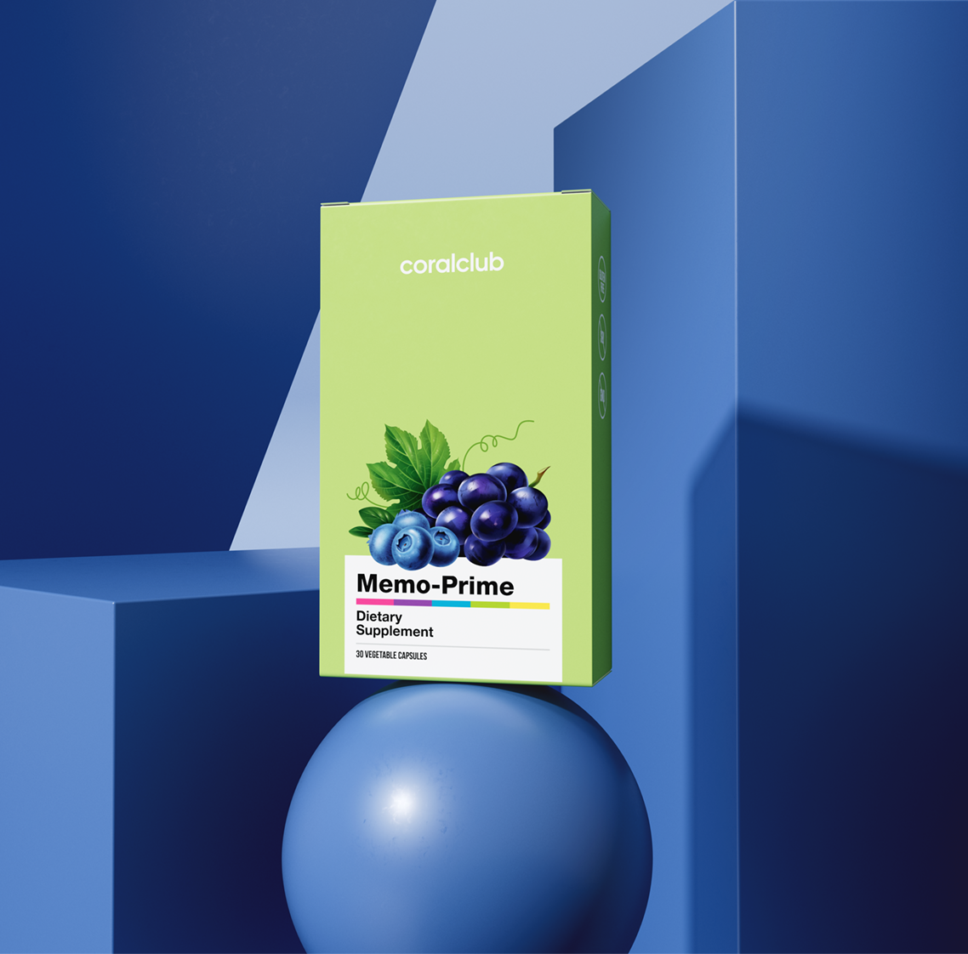
Memo-prime
kood 2181
BOONUSPUNKTID
KLUBI HIND
LETIHIND
14
21,82€
27.27€
Memo-prime

Slide 21
Memo Prime Säilitades kõige tähtsam

